Slide 1
Spring Boot Template
2025-05-18

Slide 2
새로운 프로그램 또는 프레임워크를 접하는 Beginner에게 가장 어려운 것이 예제를 따라서 했는데 에러가 발생하는 경우이다. Spring Boot를 처음 접하는 Beginner가 Spring Boot를 이해하기 전이라 하더라도 Welcome 페이지를 출력할 수 있게 하자는 것이 본 문서의 목표이며, 더 나아가 숙련된 개발자들에게도 언제 어디서든 Spring Boot 구조를 손쉽게 제공하고자 한다. 이클립스 버전 : eGovFrameDev-4.3.0-64bit

Slide 3
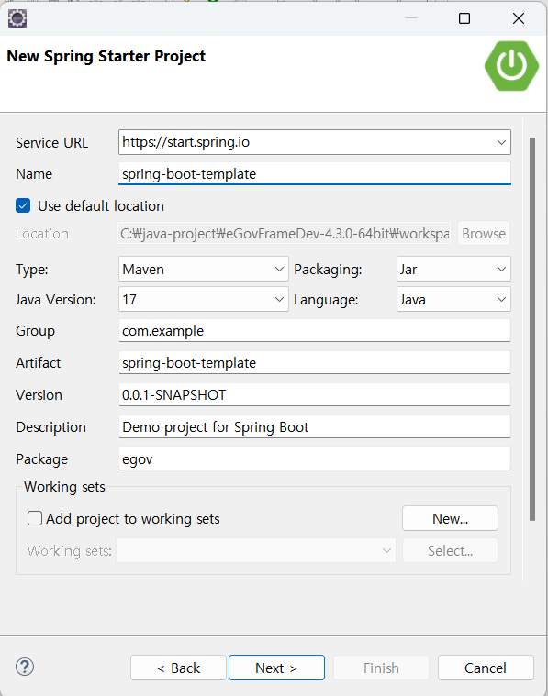
프로젝트 생성
상단 메뉴 [ File ] > [ New ] > [ Other ] > Spring Boot > Spring Starter Project > [ Next ] > New Spring Starter Project
속성 | 설정값
Name | [ your_project_name ]
Type | Maven
Packaging | Jar
Java Version | 17
Language | Java
Group | [ your_group_name ]
Artifact | [ the same as your_project_name ]
Version | [ default ]
Description | [ default ] or [ your_description ]
Package | egov
※ Package명은 반드시 egov로 해야 함.
프로젝트 완성 후 Rename하여 변경할 수 있음

Slide 4
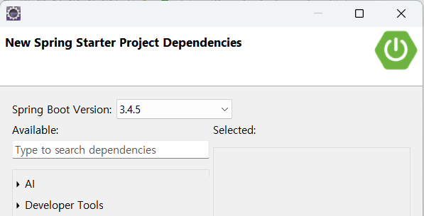
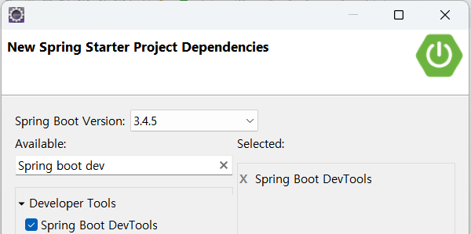
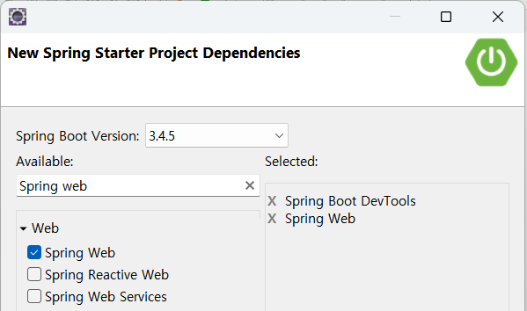
프로젝트 생성
Dependency 설정 : Spring Boot DevTools / Spring Web
[ Make Default ] > [ Next ] > [ Finish ]

Slide 5
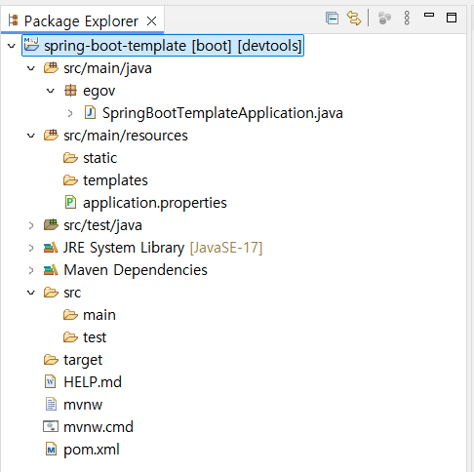
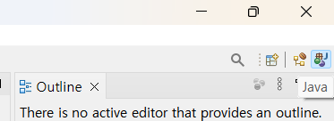
프로젝트 생성
초기 프로젝트 생성
※ 왼쪽 프로젝트의 형태로 생성 됨.
①, ②, ③ 을 기억하면 됩니다.
? 그런데 왼쪽처럼 생성되지 않았다고요
아마도 Perspective의 차이일 수 있습니다. 아래 그림처럼 오른 쪽 상단의 Perspective 선택 창에서 Java를 선택하시면 동일한 형태가 됩니다.
※ 그러나 이 구조만으로는 아무것도 출력할 수 없습니다.
앞으로의 실습내용이 여러분을 도와줄 것입니다.
①
②
③

Slide 6
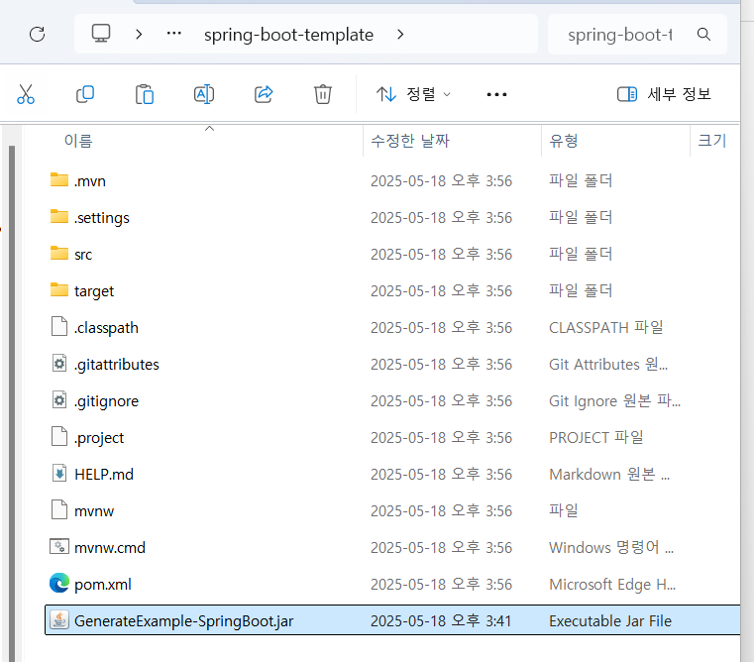
Spring Boot Template Generator
파일 준비 : GenerateExample-SpringBoot.jar
해당 파일을 워크스페이스 폴더에 복사합니다.

Slide 7
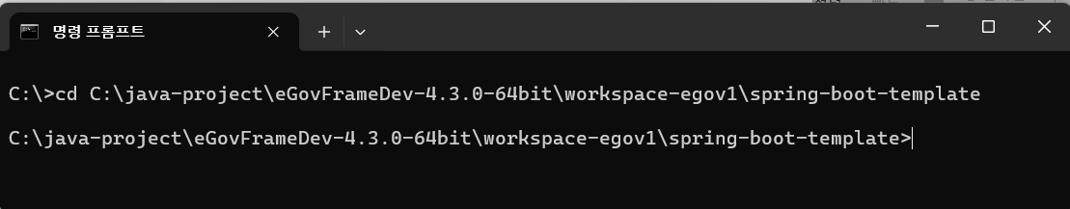
Spring Boot Template Generator
파일 실행 준비 : 커맨드 창(도스 창)을 열어서 워크스페이스 경로로 이동합니다.

Slide 8
1. Welcome 페이지 (Controller only )
옵션값 : 1

Slide 9
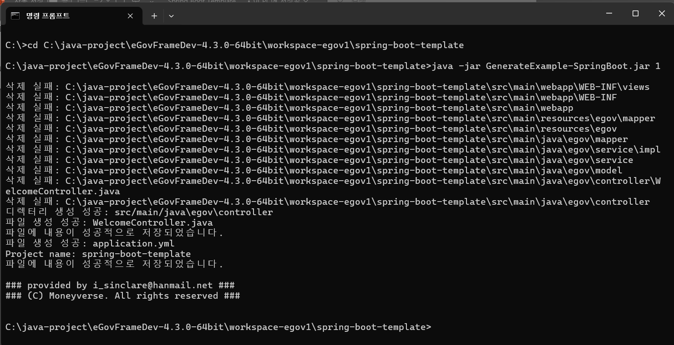
1. Welcome 페이지
실행 : java -jar GenerateExample-SpringBoot.jar 1
완료 됨.
삭제 실패 문구는 기존에 존재하는 폴더 및 파일 삭제(즉, 초기화)에 대한 메시지이므로 무시해도 됨

Slide 10
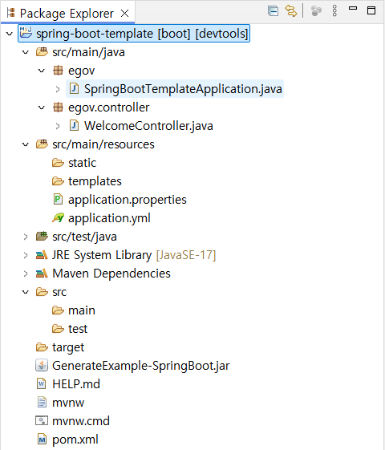
1. Welcome 페이지
프로젝트 새로고침 : 프로젝트명 우클릭 > Refresh
① Controller 추가 됨
- @RestController를 사용하여 문자열을 브라우저에 그대로 출력하는 가장 기본적인 페이지 형태
※ 소스코드 참고. 매핑 URL이 "/welcome"이므로 브라우저 주소창에 http://localhost:8080/welcome 입력
② application.yml 추가 됨
※ 소스코드 참고. 프로젝트 설정 정보. application.properties 파일을 사용할 수도 있으나 이 문서에서는 application.yml 사용
③ 변동 없음
➔ 프로젝트 구성 완료
①
②
③

Slide 11
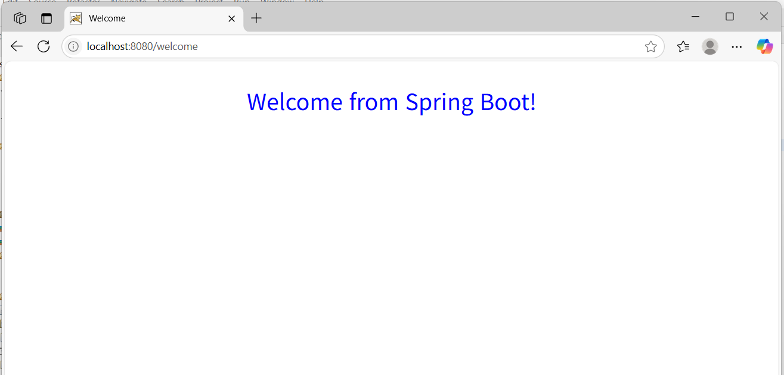
1. Welcome 페이지
브라우저 주소창에 http://localhost:8080/welcome 입력.
※ Spring Boot Application 실행이 우선되어야 함 ( 본 문서 마지막 참고 페이지 )
Edge 브라우저에서 실행했으므로 http:// 는 생략됨

Slide 12
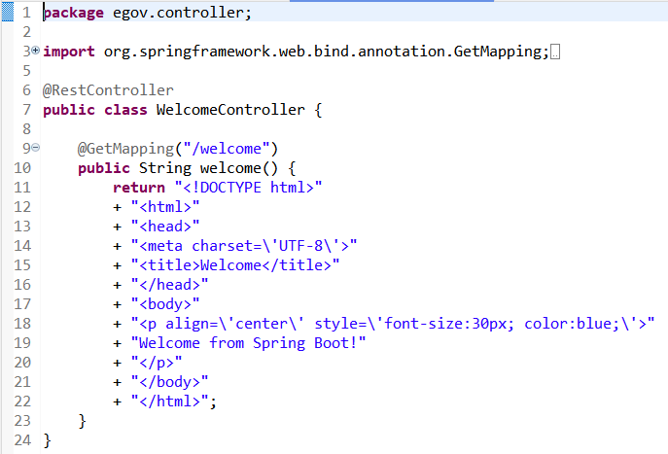
1. Welcome 페이지
체크 포인트 : @RestController (only)
※ @RestController를 사용하면 브라우저에 문자열을 반환하게 됨으로 JSON, HTML 등 포맷 문자열을 반환할 수 있다.
※ 해당 controller가 반환하는 문자열은 HTML 포맷이므로 브라우저에서 표현 가능한 형태로 출력된다.

Slide 13
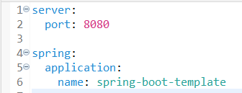

1. Welcome 페이지
체크 포인트 : application.yml
1. 서버 포트 정보
2. 어플리케이션 이름 정보
Spring Boot 어플리케이션 최소 정보
※ application.yml은 application.properties 로 작성할 수도 있는데 다음과 같다.

Slide 14
2. Json Response 페이지
옵션값 : 2

Slide 15
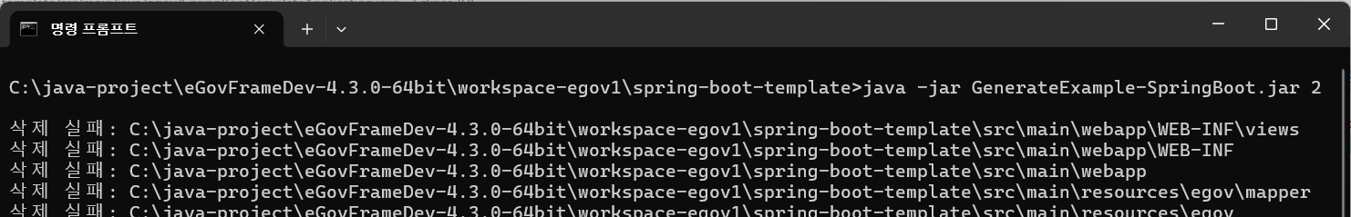
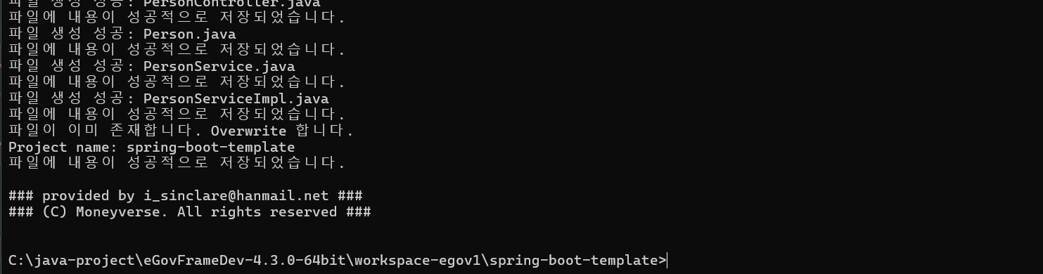
2. Json Response 페이지
실행 : java -jar GenerateExample-SpringBoot.jar 2
완료 됨.
삭제 실패 문구는 기존에 존재하는 폴더 및 파일 삭제(즉, 초기화)에 대한 메시지이므로 무시해도 됨

Slide 16
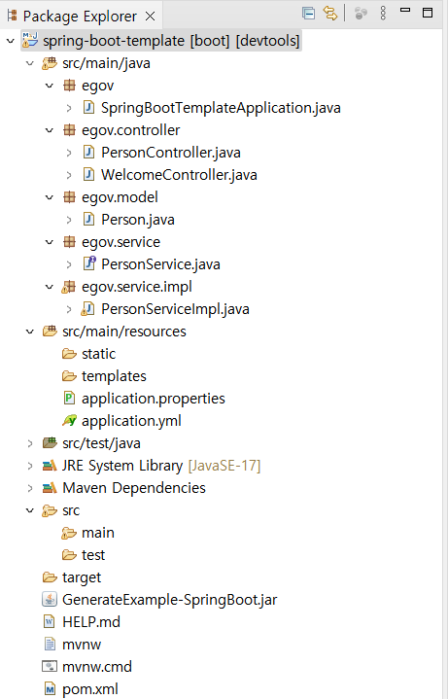
2. Json Response 페이지
프로젝트 새로고침 : 프로젝트명 우클릭 > Refresh
①
① controller, model, service, service.impl 추가 됨
- @RestController를 사용하여 List를 브라우저에 Json 형태로 출력하는 기본적인 페이지 형태
※ 소스코드 참고. 매핑 URL이 "/api/json/display"이므로 브라우저 주소창에 http://localhost:8080/api/json/display 입력
② application.yml 추가 됨
※ 소스코드 참고. 프로젝트 설정 정보. application.properties 파일을 사용할 수도 있으나 이 문서에서는 application.yml 사용
③ 변동 없음
➔ 프로젝트 구성 완료
②
③

Slide 17
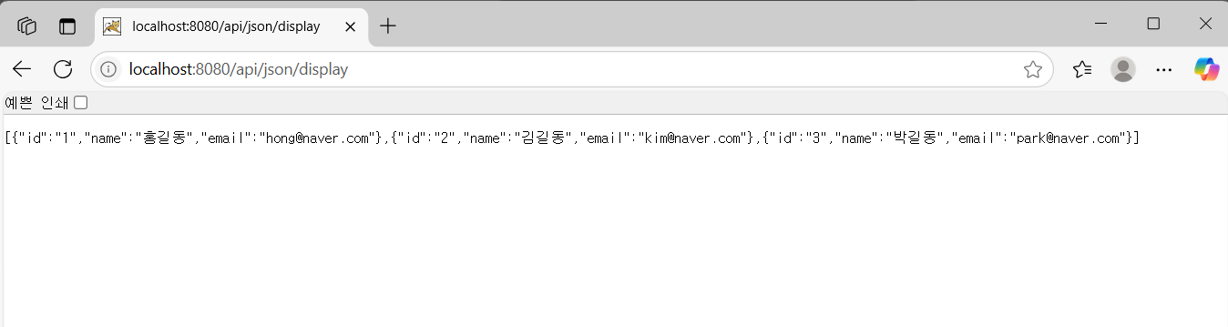
2. Json Response 페이지
브라우저 주소창에 http://localhost:8080/api/json/display 입력.
※ Spring Boot Application 실행이 우선되어야 함 ( 본 문서 마지막 참고 페이지 )
Edge 브라우저에서 실행했으므로 http:// 는 생략됨
➔ 본 예제는 서비스 단에서 List 데이터를 반환하는데 RestController를 사용하므로 Json 형태로 출력된다.

Slide 18
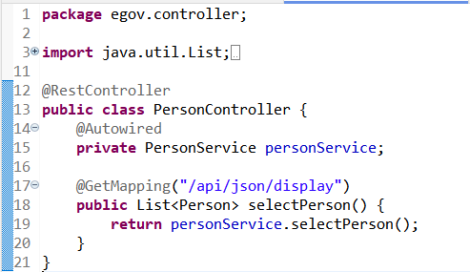
2. Json Response 페이지
체크 포인트 : @RestController
※ @RestController를 사용하면 List 데이터를 JSON형태로 반환할 수 있다.

Slide 19
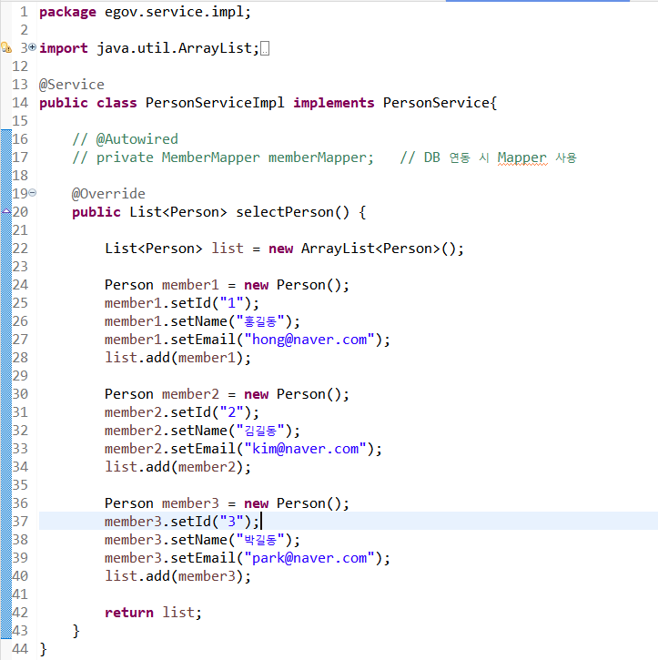
2. Json Response 페이지
체크 포인트 : @Service
※ @Service 어노테이션 사용
※ 보통 DB 연동을 통해서 List 데이터를 가져올 수 있지만 편의상 DB 연동 없이 List 데이터 반환을 위한 예제를 사용

Slide 20
2. Json Response 페이지
체크 포인트 : application.yml
1. 서버 포트 정보
2. 어플리케이션 이름 정보
Spring Boot 어플리케이션 최소 정보
※ application.yml은 application.properties 로 작성할 수도 있는데 다음과 같다.

Slide 21
3. DB연동 Json Response 페이지
옵션값 : 3

Slide 22
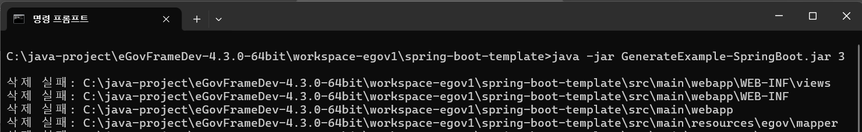
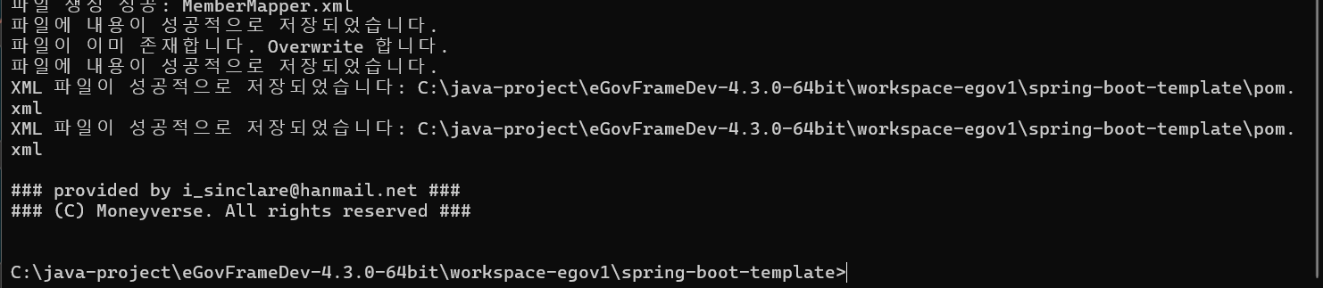
3. DB연동 Json Response 페이지
실행 : java -jar GenerateExample-SpringBoot.jar 3
완료 됨.
삭제 실패 문구는 기존에 존재하는 폴더 및 파일 삭제(즉, 초기화)에 대한 메시지이므로 무시해도 됨

Slide 23
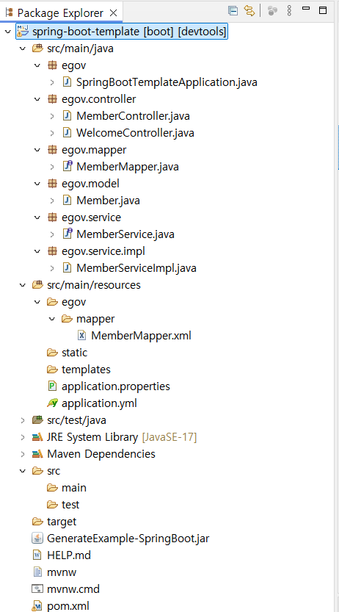
3. DB연동 Json Response 페이지
프로젝트 새로고침 : 프로젝트명 우클릭 > Refresh
①
① controller, model, service, service.impl 추가 됨
- @RestController를 사용하여 List를 브라우저에 Json 형태로 출력하는 기본적인 페이지 형태
※ 소스코드 참고. 매핑 URL이 "/api/json/display"이므로 브라우저 주소창에 http://localhost:8080/api/json/display 입력
- DB 연동을 위한 Mapper interface
- Mapper 를 사용하는 @Service
② application.yml 추가 됨
※ 소스코드 참고. 프로젝트 설정 정보. DB 연동 정보 application.properties 파일을 사용할 수도 있으나 이 문서에서는 application.yml 사용
- XXXMapper.xml : SQL 정의 파일 추가 됨
③ 변동 없음
④ pom.xml : DB dependency 추가 됨
➔ 프로젝트 구성 완료
②
③
④

Slide 24
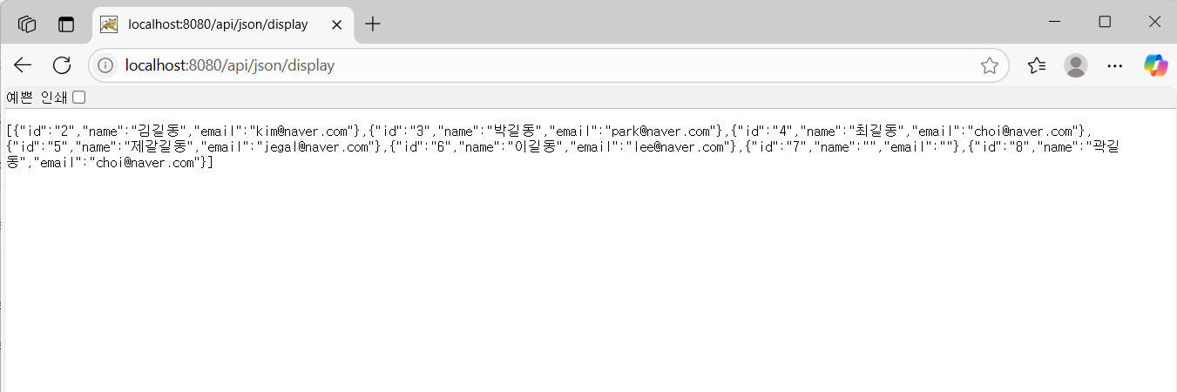
3. DB연동 Json Response 페이지
브라우저 주소창에 http://localhost:8080/api/json/display 입력.
※ Spring Boot Application 실행이 우선되어야 함 ( 본 문서 마지막 참고 페이지 )
※ DB 테이블 연동이 우선되어야 함 ( 본 문서 마지막 참고 - 테이블 스키마 페이지 )
Edge 브라우저에서 실행했으므로 http:// 는 생략됨

Slide 25
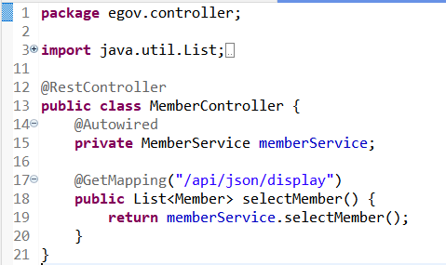
3. DB연동 Json Response 페이지
체크 포인트 : @RestController
※ @RestController를 사용하면 List 데이터를 JSON형태로 반환할 수 있다.

Slide 26
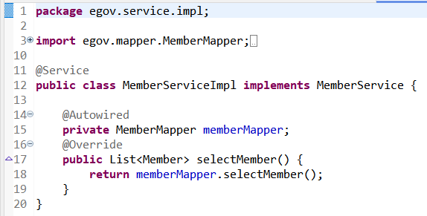
3. DB연동 Json Response 페이지
체크 포인트 : @Service
※ @Service 어노테이션 사용
※ DB 연동을 위해서 Mapper 사용

Slide 27
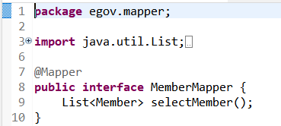
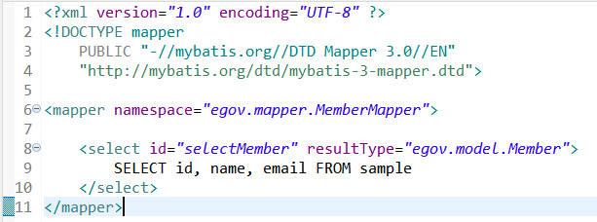
3. DB연동 Json Response 페이지
체크 포인트 : @Mapper
※ @Mapper 어노테이션 사용
※ 메소드는 Mapper xml의 id와 매핑되어야 함
※ Model 클래스는 Mapper xml의 resultType과 매핑되어야 함
※ namespace는 @Mapper에 사용되는 interface와 동일해야 함
체크 포인트 : XXXMapper.xml → mybatis

Slide 28
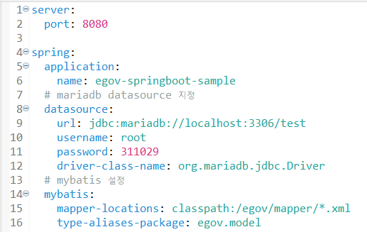
3. DB연동 Json Response 페이지
체크 포인트 : application.yml
1. 서버 포트 정보
2. 어플리케이션 이름 정보
Spring Boot 어플리케이션 최소 정보
3. datasource
4. mybatis 정보

Slide 29
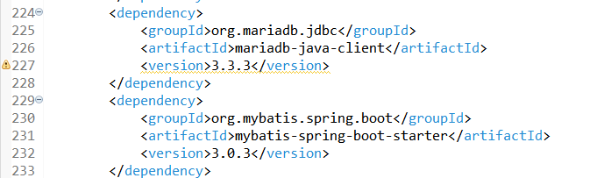
3. DB연동 Json Response 페이지
체크 포인트 : pom.xml
1. MariaDB dependency
2. mybatis dependency

Slide 30
4. Simple JSP 페이지
옵션값 : 4

Slide 31
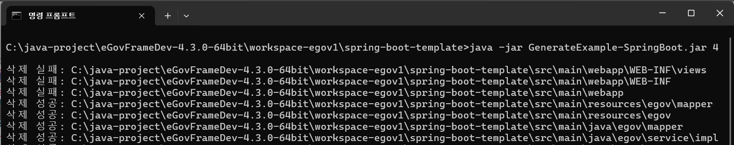
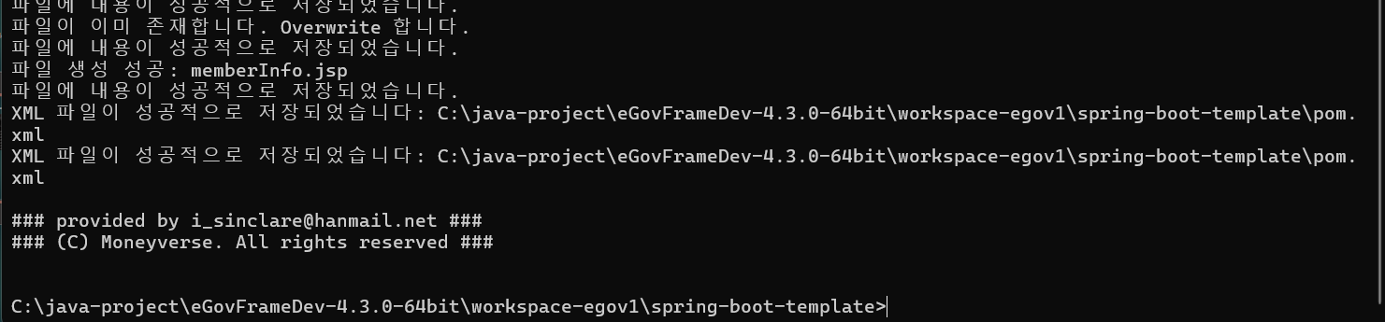
4. Simple JSP 페이지
실행 : java -jar GenerateExample-SpringBoot.jar 4
완료 됨.
삭제 실패 문구는 기존에 존재하는 폴더 및 파일 삭제(즉, 초기화)에 대한 메시지이므로 무시해도 됨

Slide 32
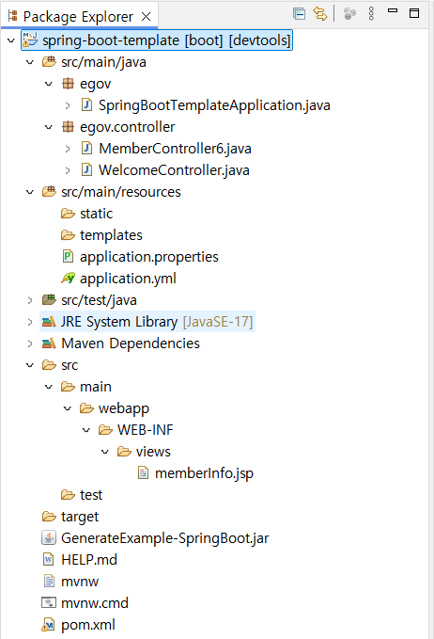
4. Simple JSP 페이지
프로젝트 새로고침 : 프로젝트명 우클릭 > Refresh
① controller 추가 됨
- @Controller를 사용하여 JSP view를 브라우저에 출력하는 기본적인 페이지 형태
※ 소스코드 참고. 매핑 URL이 "/members/info"이므로 브라우저 주소창에 http://localhost:8080/members/info 입력
- 매핑되는 view는 memberInfo.jsp(application.yml에 정의 됨)
② application.yml 추가 됨
※ 소스코드 참고. 프로젝트 설정 정보. JSP view 매핑 정보
application.properties 파일을 사용할 수도 있으나 이 문서에서는 application.yml 사용
③ webapps/WEB-INF/views 폴더 및 JSP 추가 됨
④ pom.xml : JSP dependency 추가 됨
➔ 프로젝트 구성 완료
①
②
③
④

Slide 33
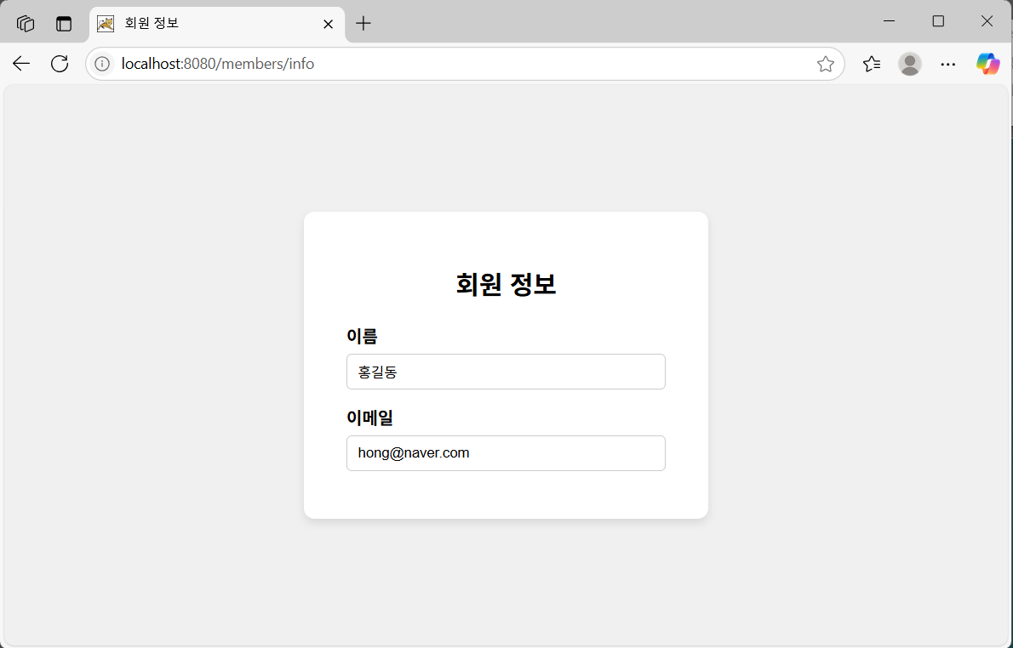
4. Simple JSP 페이지
브라우저 주소창에 http://localhost:8080/members/info 입력.
※ Spring Boot Application 실행이 우선되어야 함 ( 본 문서 마지막 참고 페이지 )
Edge 브라우저에서 실행했으므로 http:// 는 생략됨

Slide 34
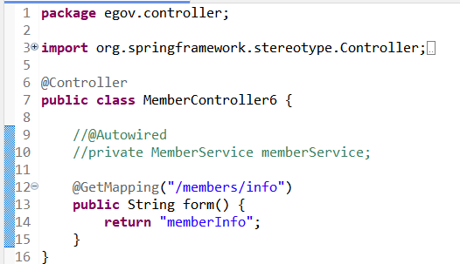
4. Simple JSP 페이지
체크 포인트 : @Controller
※ @Controller를 사용하면 JSP view를 출력할 수 있다.
※ return 문에는 매핑 되어야 하는 JSP view명을 명시한다.

Slide 35
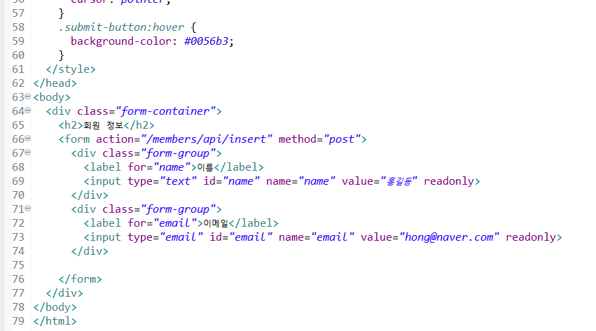
4. Simple JSP 페이지
체크 포인트 : XXX.jsp → JSP 파일의 경로 정보가 핵심 (다음 페이지 참고)

Slide 36
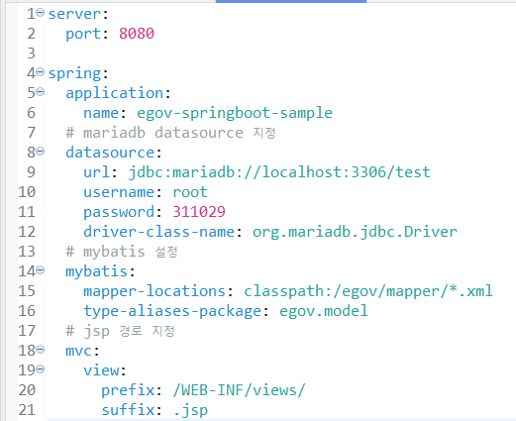
4. Simple JSP 페이지
체크 포인트 : application.yml
1. 서버 포트 정보
2. 어플리케이션 이름 정보
Spring Boot 어플리케이션 최소 정보
3. Datasource (DB 연동이 필요한 경우)
4. mybatis 정보 (DB 연동이 필요한 경우)
5. JSP view 파일 경로 정보 (src/main/webapps는 프레임워크 차원에서 classpath에 등록되어 있음)

Slide 37
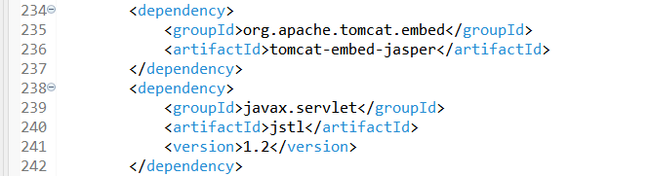
4. Simple JSP 페이지
체크 포인트 : pom.xml
※ JSP 페이지 사용을 위해서 다음 2개의 Dependency 필요
- org.apache.tomcat.embed
- javax.servlet

Slide 38
5. Form submit 페이지
옵션값 : 5

Slide 39
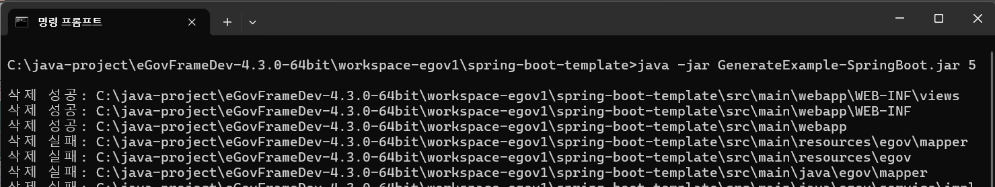
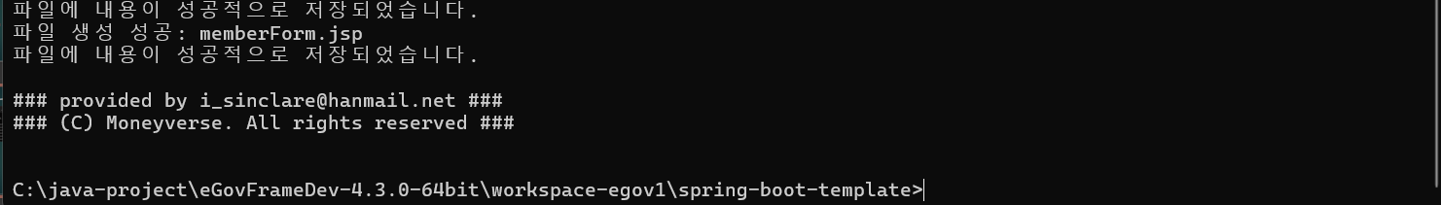
5. Form submit 페이지
실행 : java -jar GenerateExample-SpringBoot.jar 5
완료 됨.
삭제 실패 문구는 기존에 존재하는 폴더 및 파일 삭제(즉, 초기화)에 대한 메시지이므로 무시해도 됨

Slide 40
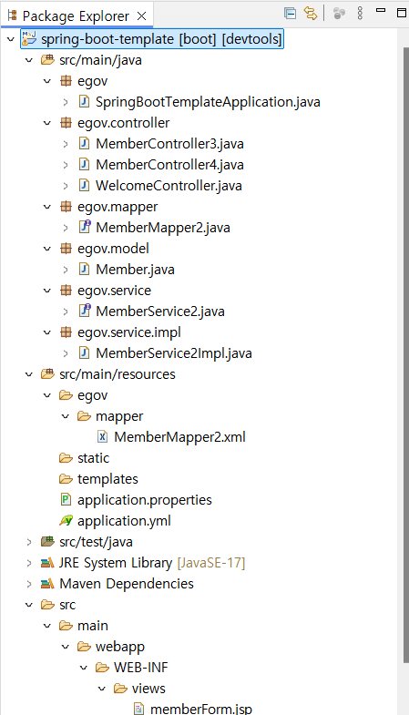

5. Form submit 페이지
프로젝트 새로고침 : 프로젝트명 우클릭 > Refresh
① controller, model, service, service.impl 추가 됨
- @Controller를 사용하여 JSP 브라우징 및 form전송을 수행하는 페이지 형태
※ 소스코드 참고. 매핑 URL이 "/members/form"이므로 브라우저 주소창에 http://localhost:8080/members/form 입력
- DB 연동을 위한 Mapper interface
- Mapper 를 사용하는 @Service
② application.yml 추가 됨
※ 소스코드 참고. 프로젝트 설정 정보. DB 연동 정보 application.properties 파일을 사용할 수도 있으나 이 문서에서는 application.yml 사용
- XXXMapper.xml : SQL 정의 파일 추가 됨
③ webapps/WEB-INF/views 폴더 및 JSP 추가 됨
④ pom.xml : DB dependency와 JSP dependency 추가 됨
➔ 프로젝트 구성 완료
①
②
③
④

Slide 41
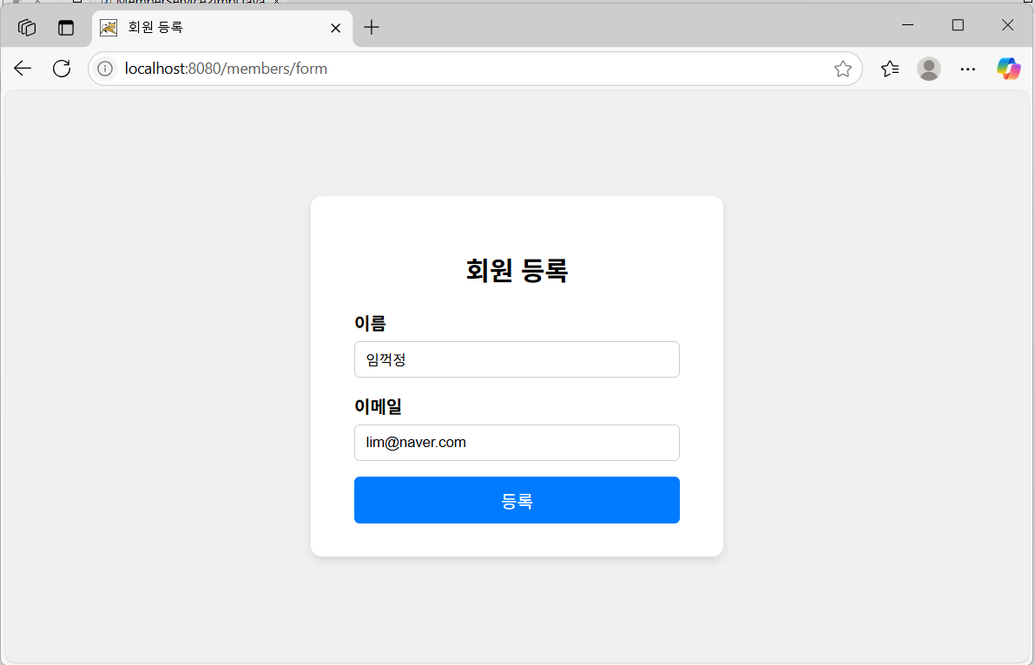
5. Form submit 페이지
브라우저 주소창에 http://localhost:8080/members/form 입력.
※ Spring Boot Application 실행이 우선되어야 함 ( 본 문서 마지막 참고 페이지 )
Edge 브라우저에서 실행했으므로 http:// 는 생략됨
입력 후 전송

Slide 42
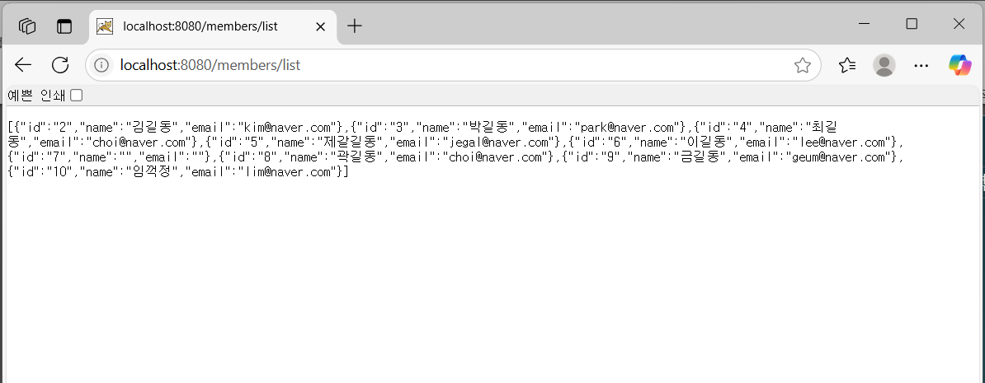
5. Form submit 페이지
데이터 저장 후 리디렉션 페이지로 이동. 현재 그리드 등 적용되어 있지 않아서 JSON 데이터 그대로 출력

Slide 43
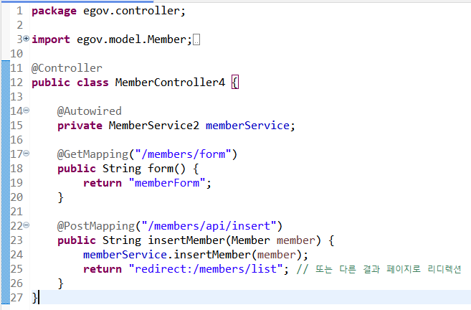
5. Form submit 페이지
체크 포인트 : @Controller
※ @Controller : JSP view 출력 및 form 파라메터 처리용
※ JSP view 매핑
※ form 파라메터(@ModelAttribute) 인서트 처리
※ 리디렉션 페이지를 위한 @RestController는 다음 페이지

Slide 44
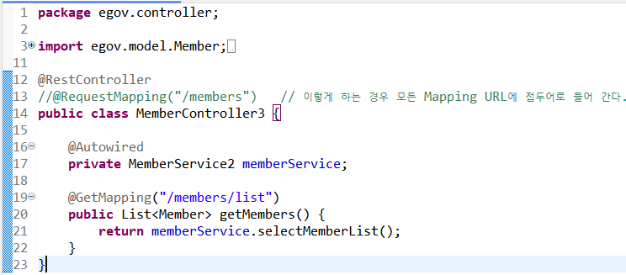
5. Form submit 페이지
체크 포인트 : @RestController
※ @RestController : JSON Response를 위한 controller.
※ 앞 페이지의 리디렉션 페이지 URL 매핑

Slide 45
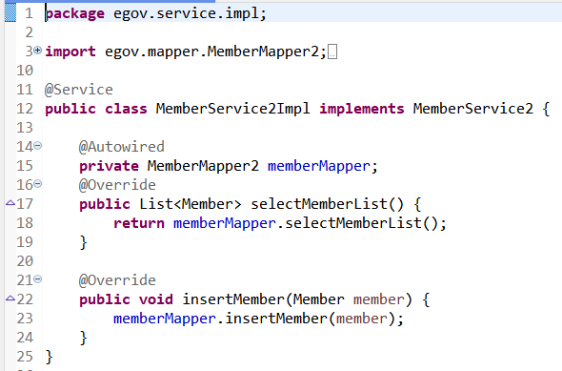
5. Form submit 페이지
체크 포인트 : @Service
※ @Service 어노테이션 사용
※ DB 연동을 위해서 Mapper 사용
※ DB 조회용 service method
※ DB 인서트용 service method

Slide 46
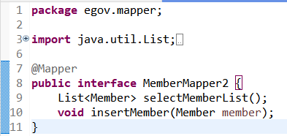
5. Form submit 페이지
체크 포인트 : @Mapper 1
※ select case
※ @Mapper 어노테이션 사용
※ select 메소드는 Mapper xml의 id와 매핑되어야 함
※ Model 클래스는 Mapper xml의 resultType과 매핑되어야 함
※ namespace는 @Mapper에 사용되는 interface와 동일해야 함
체크 포인트 : XXXMapper.xml → mybatis

Slide 47
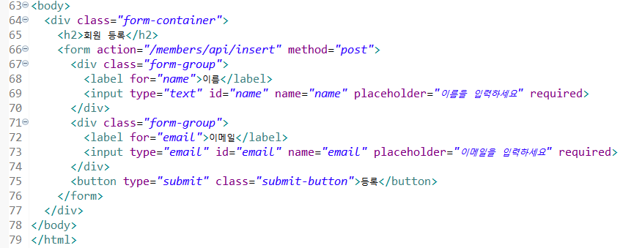
5. Form submit 페이지
체크 포인트 : XXXX.jsp
※ Form 정의

Slide 48
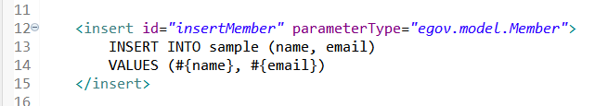
5. Form submit 페이지
체크 포인트 : @Mapper 2
※ insert case
※ @Mapper 어노테이션 사용
※ 메소드는 Mapper xml의 id와 매핑되어야 함
※ Model 클래스는 Mapper xml의 parameterType과 매핑되어야 함
체크 포인트 : XXXMapper.xml → mybatis

Slide 49
5. Form submit 페이지
체크 포인트 : application.yml
1. 서버 포트 정보
2. 어플리케이션 이름 정보
Spring Boot 어플리케이션 최소 정보
3. Datasource
4. mybatis 정보
5. JSP view 파일 경로 정보 (src/main/webapps는 프레임워크 차원에서 classpath에 등록되어 있음)

Slide 50
5. Form submit 페이지
체크 포인트 : pom.xml
※ MariaDB dependency
※ mybatis dependency
※ JSP 페이지 사용을 위해서 다음 2개의 Dependency 필요
- org.apache.tomcat.embed
- javax.servlet

Slide 51
6. Restful API 방식
옵션값 : 6

Slide 52
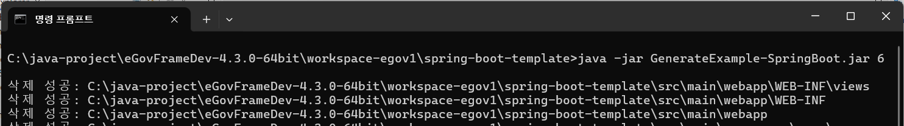
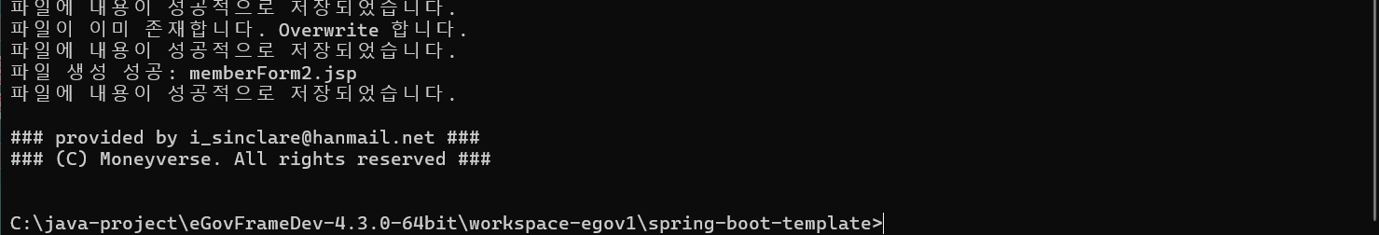
6. Restful API 방식
실행 : java -jar GenerateExample-SpringBoot.jar 6
완료 됨.
삭제 실패 문구는 기존에 존재하는 폴더 및 파일 삭제(즉, 초기화)에 대한 메시지이므로 무시해도 됨

Slide 53

6. Restful API 방식
프로젝트 새로고침 : 프로젝트명 우클릭 > Refresh
① controller, model, service, service.impl 추가 됨
- @Controller를 사용하여 JSP 브라우징 및 Restful API 방식의 JSON 데이터 전송을 수행하는 페이지 형태
※ 소스코드 참고. 매핑 URL이 ＂/members/form2＂이므로 브라우저 주소창에 http://localhost:8080/members/form 2입력
- DB 연동을 위한 Mapper interface
- Mapper 를 사용하는 @Service
- 페이지 리디렉션에 사용되는 RedirectResponse model
② application.yml 추가 됨
※ 소스코드 참고. 프로젝트 설정 정보. DB 연동 정보 application.properties 파일을 사용할 수도 있으나 이 문서에서는 application.yml 사용
- XXXMapper.xml : SQL 정의 파일 추가 됨
③ webapps/WEB-INF/views 폴더 및 JSP 추가 됨
④ pom.xml : DB dependency와 JSP dependency 추가 됨
➔ 프로젝트 구성 완료
①
②
③
④

Slide 54

6. Restful API 방식
브라우저 주소창에 http://localhost:8080/members/form2 입력.
※ Spring Boot Application 실행이 우선되어야 함 ( 본 문서 마지막 참고 페이지 )
Edge 브라우저에서 실행했으므로 http:// 는 생략됨
입력 후 전송

Slide 55

6. Restful API 방식
데이터 저장 후 리디렉션 페이지로 이동. 현재 그리드 등 적용되어 있지 않아서 JSON 데이터 그대로 출력

Slide 56

6. Restful API 방식
체크 포인트 : @Controller
※ @Controller : JSP view 출력용
※ JSP view 매핑

Slide 57

6. Restful API 방식
체크 포인트 : @RestController
※ @RestController : JSON Response를 위한 controller.
※ JSON Response URL 매핑
※ Restful API 요청에 대해서 완료 후 리디렉션 될 페이지를 넘겨준다.

Slide 58
6. Restful API 방식
체크 포인트 : @Service
※ @Service 어노테이션 사용
※ DB 연동을 위해서 Mapper 사용
※ DB 조회용 service method
※ DB 인서트용 service method

Slide 59
6. Restful API 방식
체크 포인트 : @Mapper 1
※ select case
※ @Mapper 어노테이션 사용
※ select 메소드는 Mapper xml의 id와 매핑되어야 함
※ Model 클래스는 Mapper xml의 resultType과 매핑되어야 함
※ namespace는 @Mapper에 사용되는 interface와 동일해야 함
체크 포인트 : XXXMapper.xml → mybatis

Slide 60
6. Restful API 방식
체크 포인트 : @Mapper 2
※ insert case
※ @Mapper 어노테이션 사용
※ 메소드는 Mapper xml의 id와 매핑되어야 함
※ Model 클래스는 Mapper xml의 parameterType과 매핑되어야 함
체크 포인트 : XXXMapper.xml → mybatis

Slide 61

6. Restful API 방식
체크 포인트 : RedirectResponse
※ Restful API 요청에 대해서 완료 후 리디렉션 될 페이지를 넘겨주기 위해서 사용

Slide 62

6. Restful API 방식
체크 포인트 : XXXX.jsp
※ Restful API 방식
※ 앞 페이지의 리디렉션 URL

Slide 63
6. Restful API 방식
체크 포인트 : application.yml
1. 서버 포트 정보
2. 어플리케이션 이름 정보
Spring Boot 어플리케이션 최소 정보
3. Datasource
4. mybatis 정보
5. JSP view 파일 경로 정보 (src/main/webapps는 프레임워크 차원에서 classpath에 등록되어 있음)

Slide 64
6. Restful API 방식
체크 포인트 : pom.xml
※ MariaDB dependency
※ mybatis dependency
※ JSP 페이지 사용을 위해서 다음 2개의 Dependency 필요
- org.apache.tomcat.embed
- javax.servlet

Slide 65
7. JPA 방식
옵션값 : 7

Slide 66


7. JPA 방식
실행 : java -jar GenerateExample-SpringBoot.jar 7
완료 됨.
삭제 실패 문구는 기존에 존재하는 폴더 및 파일 삭제(즉, 초기화)에 대한 메시지이므로 무시해도 됨

Slide 67

7. JPA 방식
프로젝트 새로고침 : 프로젝트명 우클릭 > Refresh
① controller, repository, service 추가 됨
- @RestController를 사용하여 JPA방식으로 쿼리된 JSON 데이터를 조회하는 페이지 형태
※ 소스코드 참고. 매핑 URL이 ＂/sample/findAll＂이므로 브라우저 주소창에 http://localhost:8080/sample/findAll 입력
- JPA 연동을 위한 Repository, Entity
- Repository에서 데이터 조회하는 @Service
② application.yml 추가 됨
※ 소스코드 참고. 프로젝트 설정 정보. DB 연동 정보, JPA 정보 application.properties 파일을 사용할 수도 있으나 이 문서에서는 application.yml 사용
③ 변경 없음
④ pom.xml : DB dependency와 JPA dependency, Lombok Dependency 추가 됨
➔ 프로젝트 구성 완료
①
②
③
④

Slide 68

7. JPA 방식
브라우저 주소창에 http://http://localhost:8080/sample/findAll 입력. JSON 데이터 그대로 출력
※ Spring Boot Application 실행이 우선되어야 함 ( 본 문서 마지막 참고 페이지 )
Edge 브라우저에서 실행했으므로 http:// 는 생략됨

Slide 69

7. JPA 방식
체크 포인트 : @RestController
※ @RestController : JSON Response를 위한 controller.
※ JSON Response URL 매핑

Slide 70

7. JPA 방식
체크 포인트 : @Service / @RequiredArgsConstructor
※ @Service 어노테이션 사용
※ JPA Repository 선언
※ findAll() : Spring Data JPA에서 제공하는 메서드로, 해당 엔티티 클래스의 모든 레코드를 데이터베이스에서 조회하여 반환
@RequiredArgsConstructor는 Java에서 Lombok 라이브러리가 제공하는 어노테이션으로, 클래스 내의 final 또는 @NonNull이 붙은 필드에 대해 생성자를 자동으로 생성해줍니다. 이 어노테이션은 주로 스프링 프레임워크에서 의존성 주입(Dependency Injection, DI)을 간결하게 구현할 때 사용됨

Slide 71

7. JPA 방식
체크 포인트 : @Entity
※ @Entity 어노테이션 사용
※ id 컬럼을 기본 키로 설정(기본 키 생성 전략 중 하나인 IDENTITY 전략을 사용)
@Entity : JPA에서 Entity는 데이터베이스 테이블과 매핑되는 자바 객체를 의미

Slide 72

7. JPA 방식
체크 포인트 : JpaRepository
※ JpaRepository는 Spring Data JPA에서 제공하는 인터페이스로, 데이터베이스와의 상호작용을 간편하게 처리할 수 있도록 다양한 기능을 제공
※ JpaRepository를 상속하면 save(), findById(), findAll(), deleteById() 등 기본적인 CRUD 메서드를 별도의 구현 없이 사용할 수 있음

Slide 73

7. JPA 방식
체크 포인트 : application.yml
1. 서버 포트 정보
2. 어플리케이션 이름 정보
Spring Boot 어플리케이션 최소 정보
3. Datasource
4. JPA 정보(테이블이 없는 경우 생성 기능 추가 됨)
5. SQL 로그 출력

Slide 74

7. JPA 방식
체크 포인트 : pom.xml
※ MariaDB dependency
※ JPA dependency
※ Lombok dependency
@RequiredArgsConstructor 어노테이션 사용에 필요

Slide 75
8. Kafka 연동
옵션값 : 8

Slide 76


8. Kafka 연동
실행 : java -jar GenerateExample-SpringBoot.jar 8
완료 됨.
삭제 실패 문구는 기존에 존재하는 폴더 및 파일 삭제(즉, 초기화)에 대한 메시지이므로 무시해도 됨

Slide 77

8. Kafka 연동
프로젝트 새로고침 : 프로젝트명 우클릭 > Refresh
① controller, service 추가 됨
- @RestController를 사용하여 이벤트 기반 MSA 구성
※ 소스코드 참고.
GET 방식 : http://localhost:8080/kafka/send2?message=HelloKafka
POST 방식 : Postman 등 사용
- http://localhost:8080/kafka/send1
- param : message
- method : POST
② application.yml 추가 됨
※ 소스코드 참고. 프로젝트 설정 정보. DB 연동 정보, JPA 정보 application.properties 파일을 사용할 수도 있으나 이 문서에서는 application.yml 사용
③ 변경 없음
④ pom.xml : DB dependency와 JPA dependency, Lombok Dependency 추가 됨
➔ 프로젝트 구성 완료
①
②
③
④

Slide 78
8. Kafka 연동
Pre-requisite
Docker와 Docker Compose 설치
docker-compose.yml (프로젝트 폴더 : 임의로 지정하면 됨)
Kafka 및 Zookeeper 컨테이너 실행
터미널에서 해당 디렉토리(docker-compose.yml 저장 디렉토리)로 이동한 후,
다음 명령어를 실행하여 컨테이너를 시작 : docker-compose up -d

Slide 79


8. Kafka 연동
POST 방식 : Postman 사용 예시
※ Spring Boot Application 실행이 우선되어야 함 ( 본 문서 마지막 참고 페이지 )
Message Producer
POST 방식 : Postman 사용
- method : POST
- http://localhost:8080/kafka/send1
- request param : message
Message Consumer
이클립스 콘솔 창에서 확인

Slide 80


8. Kafka 연동
GET 방식 http://localhost:8080/kafka/send2?message=HelloKafka
※ Spring Boot Application 실행이 우선되어야 함 ( 본 문서 마지막 참고 페이지 )
Message Producer
Message Consumer
이클립스 콘솔 창에서 확인

Slide 81

8. Kafka 연동
체크 포인트 : @RestController / @RequestMapping / Kafka Producer
※ @RestController : JSON Response를 위한 controller.
※ @RequestMapping : Class 레벨에서 정의된 경로는 컨텍스트 루트의 역할
※ URL 매핑(POST)
※ Kafka Producer 서비스 호출 (메시지 전달)
※ URL 매핑(GET)
※ Kafka Producer 서비스 호출 (메시지 전달)

Slide 82

8. Kafka 연동
체크 포인트 : @Service
※ @Service : Kafka Producer. Kafka Producer는 Kafka Broker 에게 메시지를 전송
※ Kafka Broker 등록
※ Message Topic : Kafka Broker는 Controller에서 전달받은 메시지를 Kafka Consumer에게 소비시킨다.

Slide 83

8. Kafka 연동
체크 포인트 : @Service
※ @Service : Kafka Consumer. Kafka Consumer는 Kafka Broker로부터의 메시지를 소비 후 비즈니스 로직에 따라 처리한다.
※ KafkaListener : 처리 로직

Slide 84

8. Kafka 연동
체크 포인트 : application.yml
※ kafka와 Zookeeper 컨테이너의 서비스 포트 번호
※ kafka Consumer의 Listener가 사용할 group id

Slide 85


8. Kafka 연동
체크 포인트 : pom.xml
※ Spring Boot dependency
※ Kafka dependency

Slide 86


※ 참고 : Spring Boot Application 실행
마우스 우클릭 > Run As > Spring Boot app

Slide 87
※ 참고 : 테이블 스키마
속성 | 설정값
Database | MariaDB (10.11.11-MariaDB)
Host | 127.0.0.1
Port | 3306
DB name | test
Table name | sample
Column name | Column type | Comment
id | int | PK, not null
name | varchar(100) | null
email | varchar(100) | null

Slide 88
맺음말
본 문서의 목적은 Spring Boot 프레임워크에 대한 상세한 설명을 하기 보다는 개발 시 흔히 접하게 되는 기본 패턴을 제공해주는 것입니다.
프로젝트 폴더 통째로 관리해도 되겠지만 라이브러리 파일 하나로Spring Boot 프로젝트를 구성할 수 있다는 장점이 있습니다.
도움이 되셨나요? 감사합니다. ( i_sinclare@hanmail.net )
© Moneyverse. All rights reserved.

